Slide 1



Plateforme de navigation dans la presse ancienne numérisée
François BOSCHET
Alexandre BOUCHET
Romain COLOMBAT
Arnaud LODS
Song Hai NGUYEN
Guillaume PERRUDIN
Marlène TUEKAM
Encadrants
Bertrand COUASNON
Yoan ROYER
Jean-Yves LE CLERC

Slide 2
Sommaire
Partie 1 Problématiques du projet
Partie 2 Spécifications fonctionnelles
2.1 Page d’accueil
Recherche de document
2.2 Consultation de document
2.3 Gestion des utilisateurs
Revue de presse
Partie 3 Architecture logicielle
Partie 4 Planification

Slide 3
Problématiques du projet

Slide 4
Problématiques du projet
Pourquoi numériser ?
Eviter la détérioration
Faciliter l’accès aux documents
Problématiques
Accéder à l’information :
Rechercher parmi des milliers de documents
Trouver des informations sur un sujet particulier

Slide 5
Problématiques du projet
Visualiser les documents
Lire avec la même faciliter qu’en ayant
le document d’origine
Faciliter l’accès aux documents
Plateformes web déjà existantes pour la consultation de documents :
Archives des Yvelines, Mémoire des hommes, Gallica...
Promouvoir les documents
Rechercher parmi des milliers de documents
Permettre à l’utilisateur de participer à cette mise en avant

Slide 6
Solution proposée
Accéder à l’information ?
Visualiser le document ?
Promouvoir les documents ?
Moteur de recherche
Visionneuse de documents
Revues de presses
Ensemble d’articles ayant un thème, une date, … en commun

Slide 7
Spécifications fonctionnelles

Slide 8
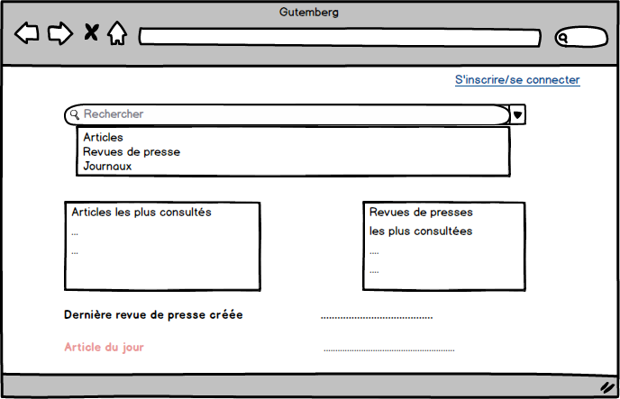
Page d’Accueil

Slide 9
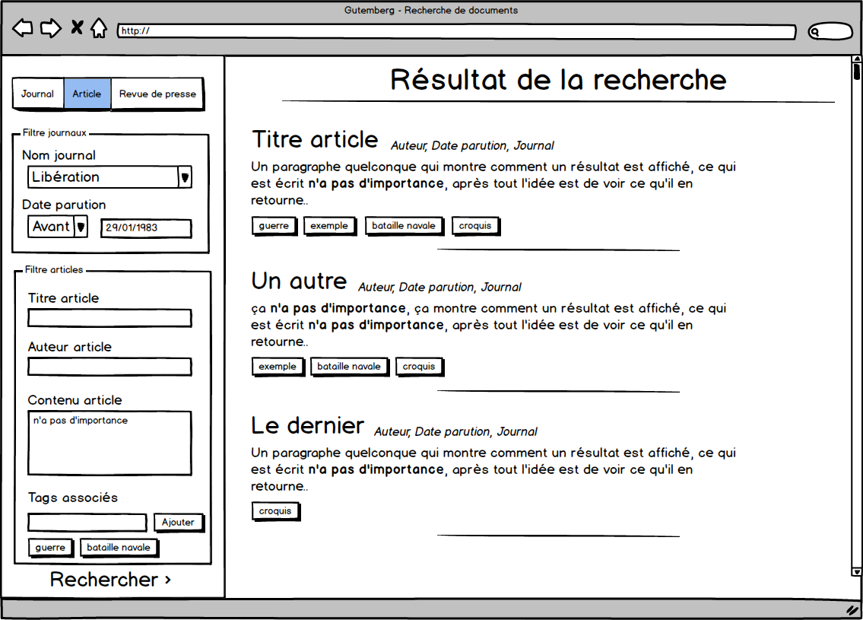
Recherche de documents

Slide 10
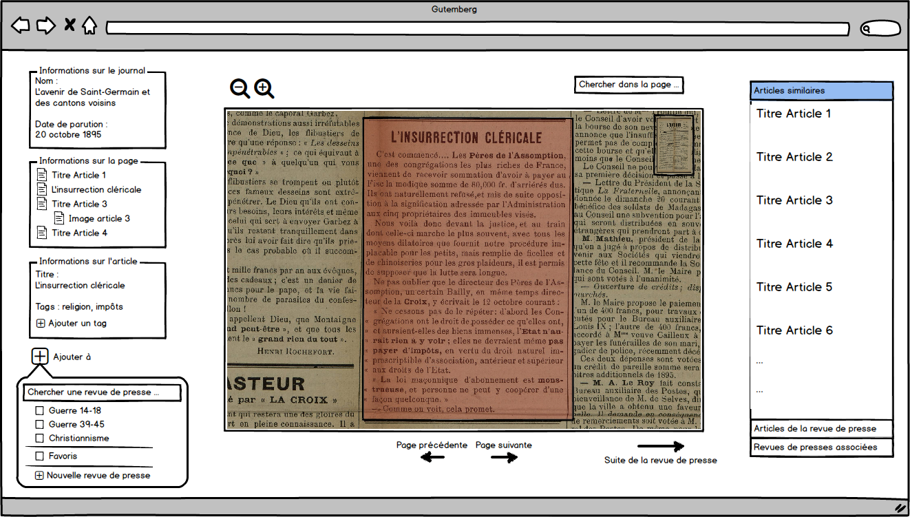
Consultation de documents

Slide 11
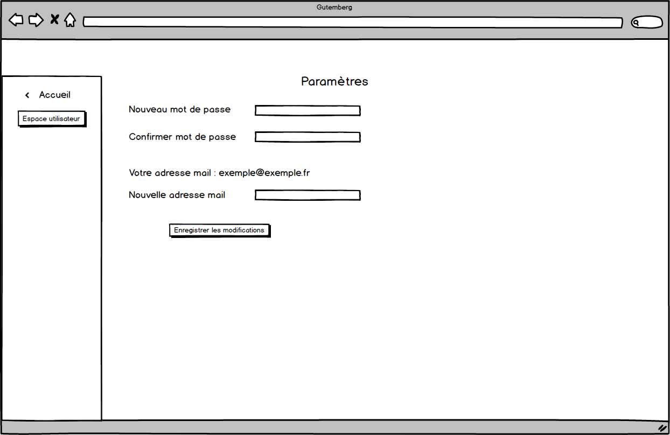
Gestion des utilisateurs

Slide 12
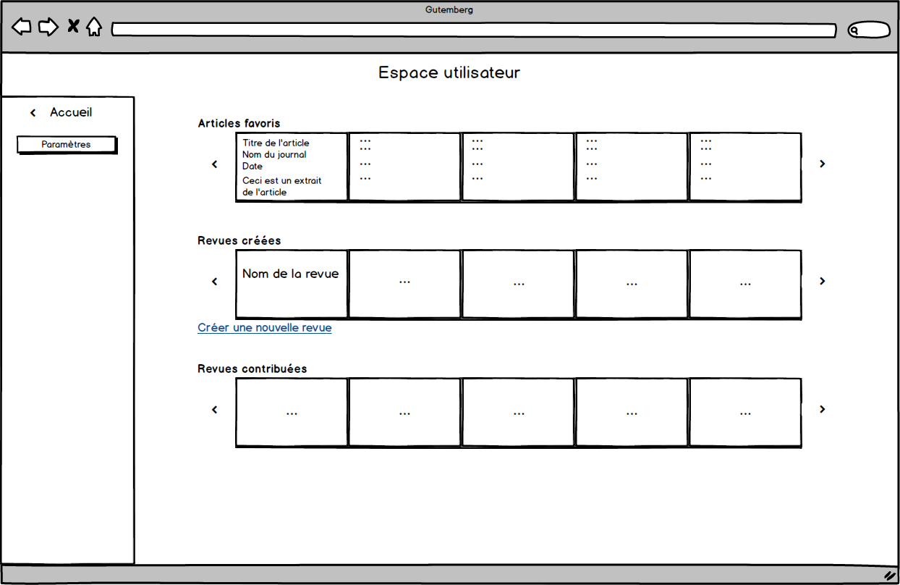
Gestion des utilisateurs

Slide 13
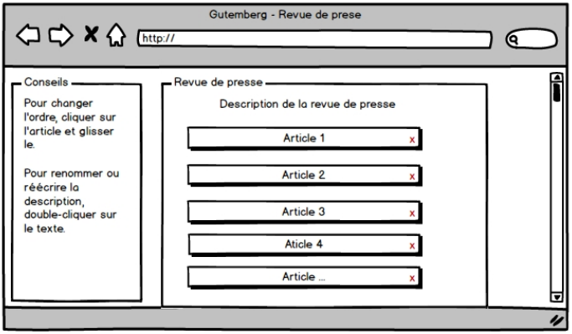
Gestion des utilisateurs

Slide 14
Architecture logicielle

Slide 15



Framework
Facile à prendre en main | Apprentissage difficile | Apprentissage difficile
Communauté la plus active | Communauté francophone active | Communauté moins active qu’avant
Bonne lisibilité du code
Choix final :

Slide 16



Base de données
API spécifique | Langage SQL | Langage SQL
Adapté aux bases de données de très grande taille | Adapté à des bases de données avec des millions d’entrées | Adapté aux bases de données de taille petite ou moyenne
Performance : +++ | Performance : ++ | Performance : +
Structure adaptable | Structure relationnelle
Choix final :

Slide 17

Moteur de recherche
Meilleurs résultats de recherche
Séparation des tâches
Performance
Scalabilité
Gain de temps
Pourquoi ElasticSearch ?

Slide 18





Architecture logicielle générale
Serveur
Client
(navigateur web)
Réplication
Moteur de recherche
Interface graphique
Base de données
Application
OpenSeadragon
Visionneuse

Slide 19
Planification

Slide 20
Timeline

Slide 21
Conclusion
Plateforme Web
Visualisation de presse ancienne
Création de “revues de presse”
“Collaborativité”
Etapes de développement

